Slide 1
Instructivo:
Servicio de Pagos Visa

Slide 2
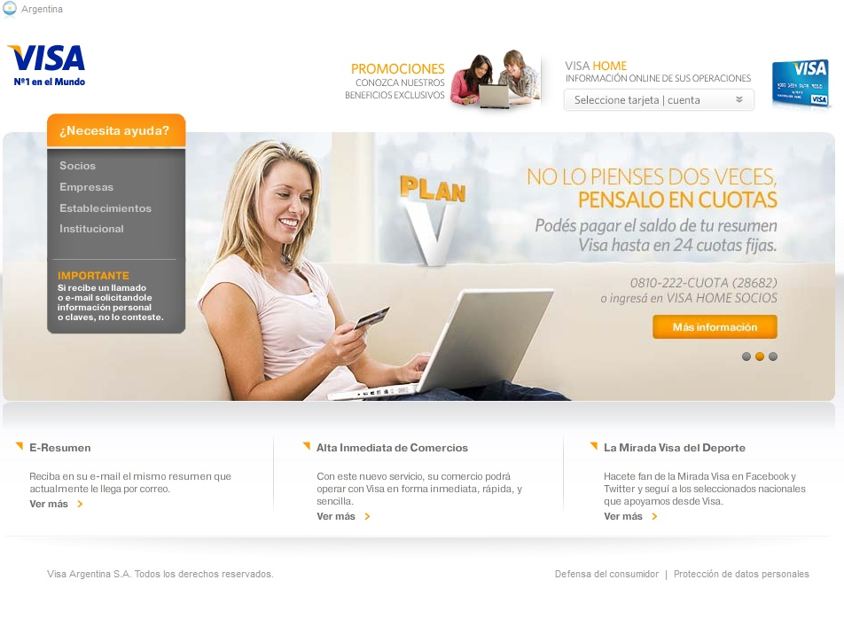
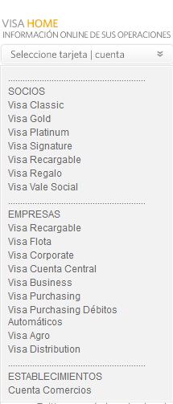
En www.visa.com.ar, haga click en VisaHOME y seleccione su tarjeta

Slide 3
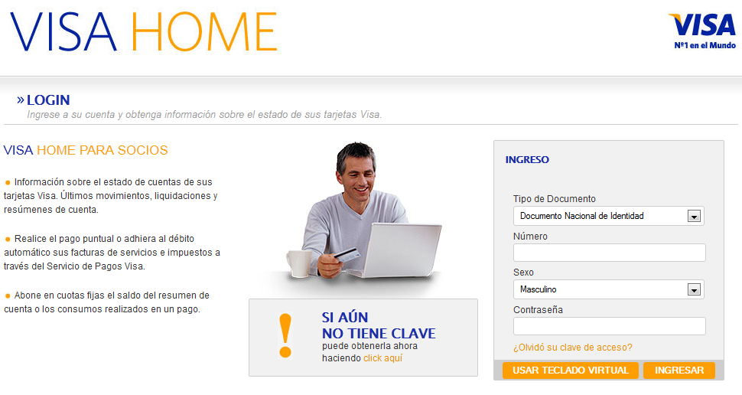
Ingrese a Visa Home
Si ya tiene su contraseña ingrésela junto con los datos solicitados. Si aún no la tiene, obténgala en la Web.

Slide 4
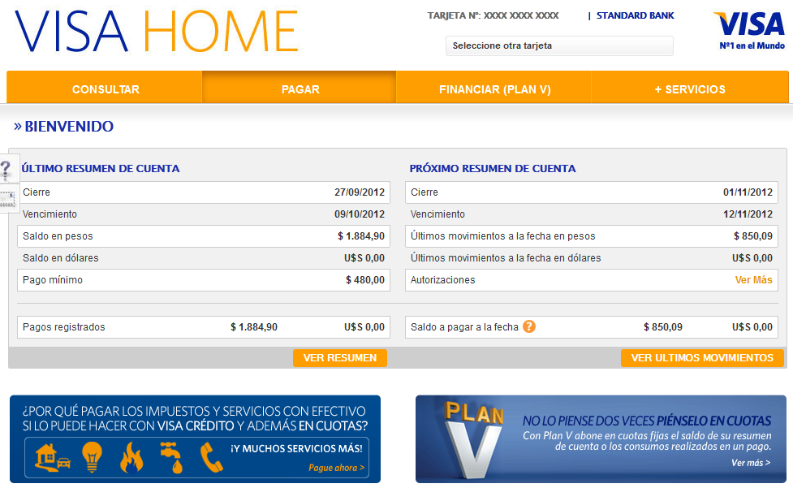
Ingrese a Servicio de Pagos Visa
Puede ingresar a Servicio de Pagos Visa dándole Click a la opción “PAGAR” o a través del recuadro azul.

Slide 5
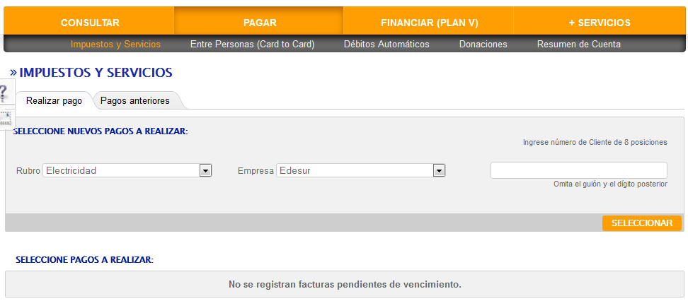
Elija el Servicio que desea abonar
Ingrese la opción “Pagar” – “Impuestos y Servicios”
Selecciones el rubro y luego la empresa de la factura que desea pagar.
Ingrese el Numero identificador que le solicita la empresa. Ejemplo: Nº de Cliente.

Slide 6
Realice y Confirme Su Pago

Slide 7
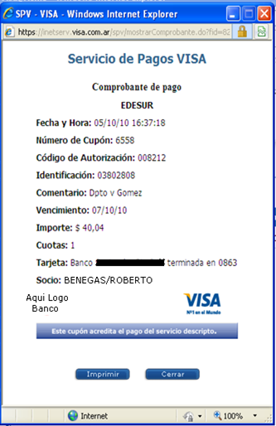
Finalizada la operación, obtenga su Comprobante de Pago

